Slide 1

数字电路综合实验
Greedy Snake
小组：LED
成员：乐亦康 马子睿
(Legendary Elaborate Digit)
Notes:
全局英文字体：Arial
全局中文字体：微软雅黑
无用到特殊字体，建议使用微软OFFICE2013或2016演示，效果更佳
感谢你的购买
更多作品，请访问作者主页，为你职场助力。
售后服务QQ：835692134

Slide 2

目录
项目简介
1
Introduction to the project and cooperation.
逻辑设计
2
The logical design and the method to realize it.
难点突破与性能分析
3
Breaking through the difficulties
and the analysis of the program
实验总结
4
Summary
Notes:
全局英文字体：Arial
全局中文字体：微软雅黑
无用到特殊字体，建议使用微软OFFICE2013或2016演示，效果更佳
感谢你的购买
更多作品，请访问作者主页，为你职场助力。
售后服务QQ：835692134

Slide 3
01
项目简介
Introduction to the project and cooperation.
Notes:
全局英文字体：Arial
全局中文字体：微软雅黑
无用到特殊字体，建议使用微软OFFICE2013或2016演示，效果更佳
感谢你的购买
更多作品，请访问作者主页，为你职场助力。
售后服务QQ：835692134

Slide 4
项目简介
致敬情怀
课程相关
挑战自我
贪吃蛇陪伴了无数人的成长，我们希望通过复刻这款游戏，唤醒大家童年的纯真记忆。
贪吃蛇综合运用了存储器、状态机、计数器等重要硬件元件，有助于我们对课程内容进行巩固
贪吃蛇游戏对状态机的逻辑缜密性有着较高要求，但状态机的重要性毋庸置疑，我们希望做出挑战。

Slide 5
合作分工
游戏处理模块
视频显示模块
画布存储设计
乐亦康
A
色彩处理模块
信息动态显示模块
主状态机设计
键盘输入模块
马子睿
B

Slide 6
02
逻辑设计
The logical design and the method to realize it.
Notes:
全局英文字体：Arial
全局中文字体：微软雅黑
无用到特殊字体，建议使用微软OFFICE2013或2016演示，效果更佳
感谢你的购买
更多作品，请访问作者主页，为你职场助力。
售后服务QQ：835692134

Slide 7
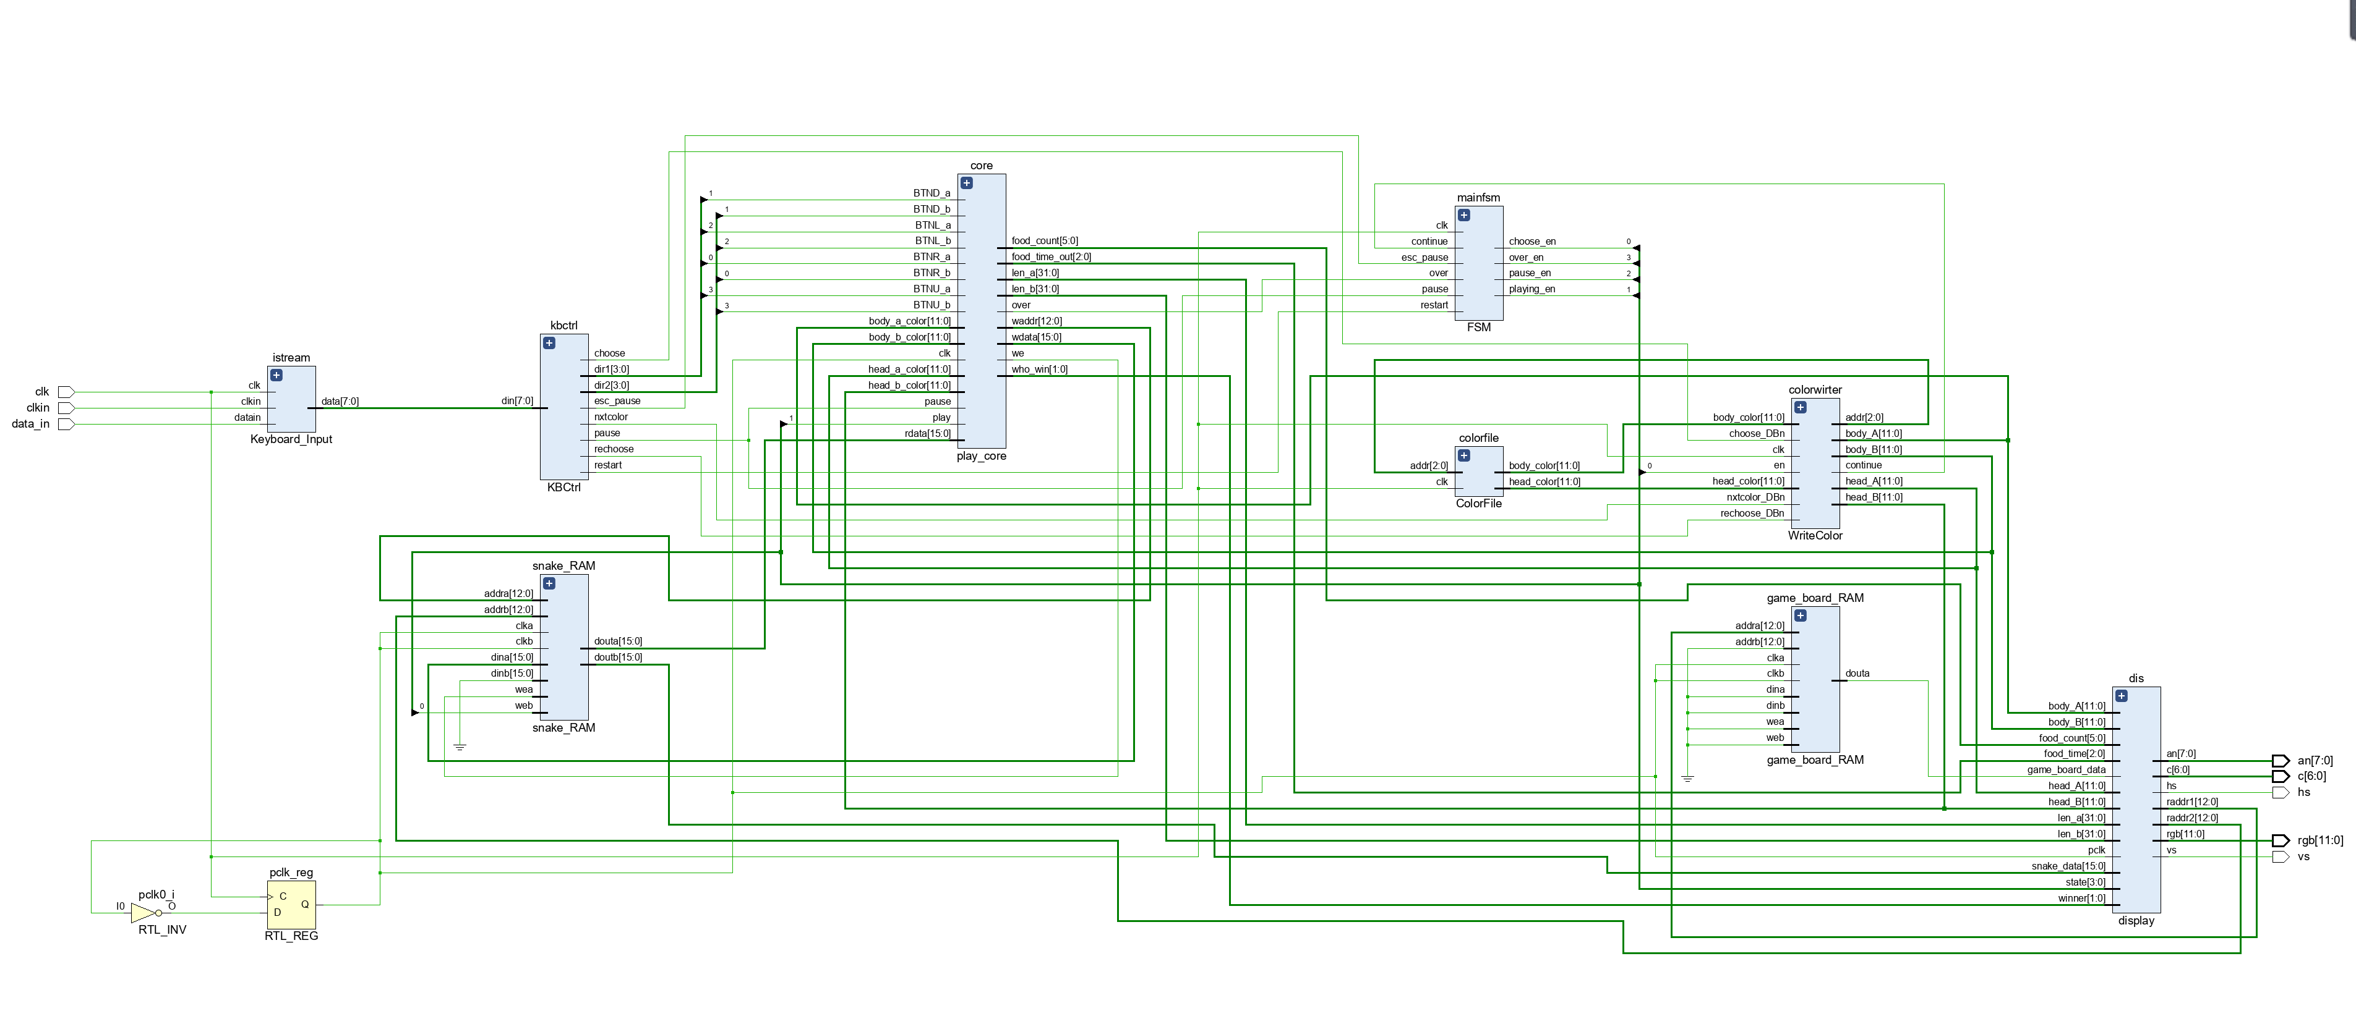
整体电路设计
PLAY
MFSM
INPUT
COLOR
BRAM
BRAM
DISPLAY

Slide 8

主要模块分配
Main modules
信息显示 & 颜色选择
细致的组合逻辑和比较简单的时序逻辑
游戏处理
复杂的时序逻辑

Slide 9
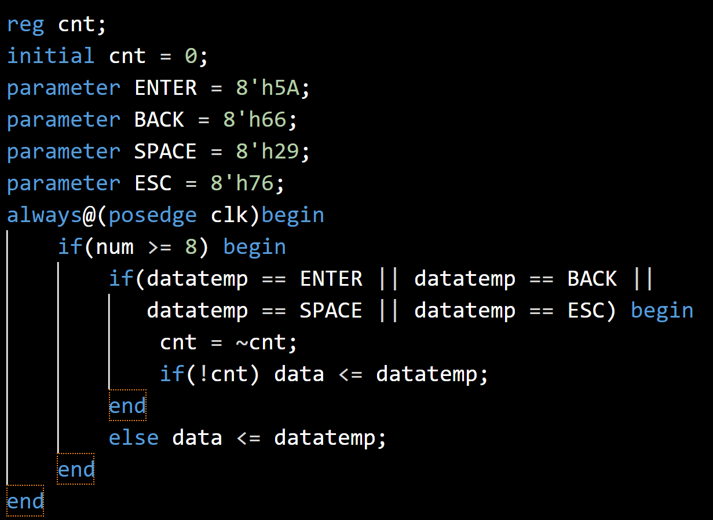
键盘输入的控制
Control the input
基本的键盘取下降沿操作和省去校验位的读取操作属于常规，在此不作赘述。
由于键盘在松开按键时会顺序发出xF0和按键对应ASCII码，这会导致程序捕捉到两次相同的ASCII码，从而出现重复信号问题。右图代码给出了一种可行的方法。
由于本程序中不存在组合点选问题，因此只需要设置一个cnt寄存器变量即可保证按键信号能且仅能捕捉一次。

Slide 10
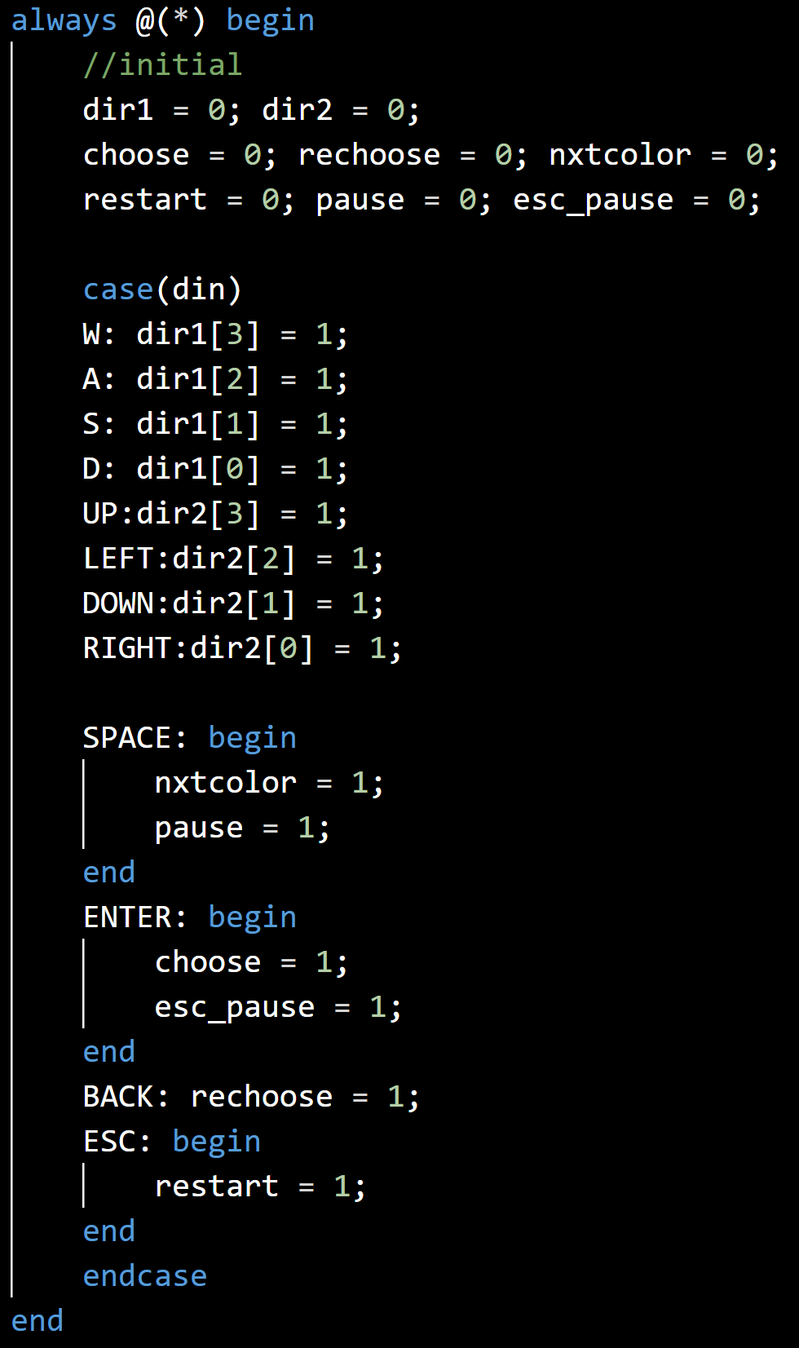
键盘输入的控制
Control the input
WASD、上下左右：分别控制两条蛇的方向；
空格：颜色浏览和对局暂停；
回车：颜色选择和对局回复；
退格：重新选择颜色；
退出：开启新局。

Slide 11
主状态机
Main Finite State Machine
Play
Over
两位玩家通过按键选择蛇的颜色，支持通过backspace进行重新选择。
两位玩家分别通过WASD和上下左右对蛇进行操纵，通过吃食物变长。
蛇在此状态下保持静止，可通过Enter按键回到当前对局。
对局结束，宣布胜利者，按下esc键可以重新开始一局。
Choose
Pause

Slide 12
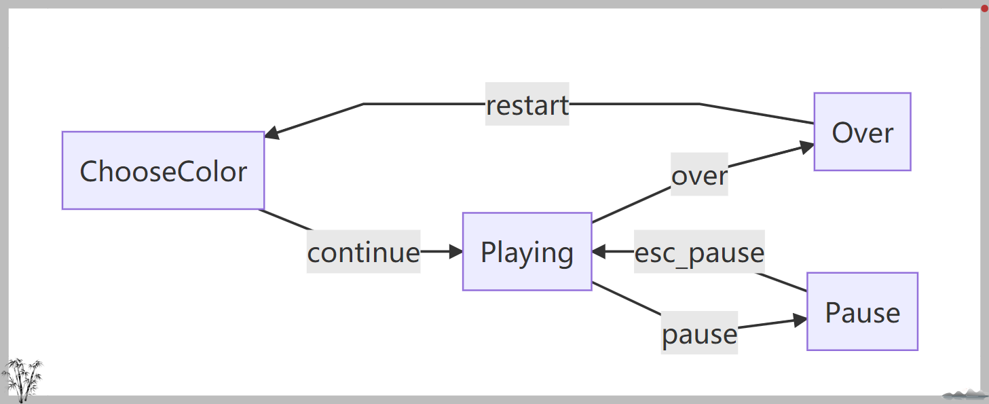
主状态机
Main Finite State Machine

Slide 13
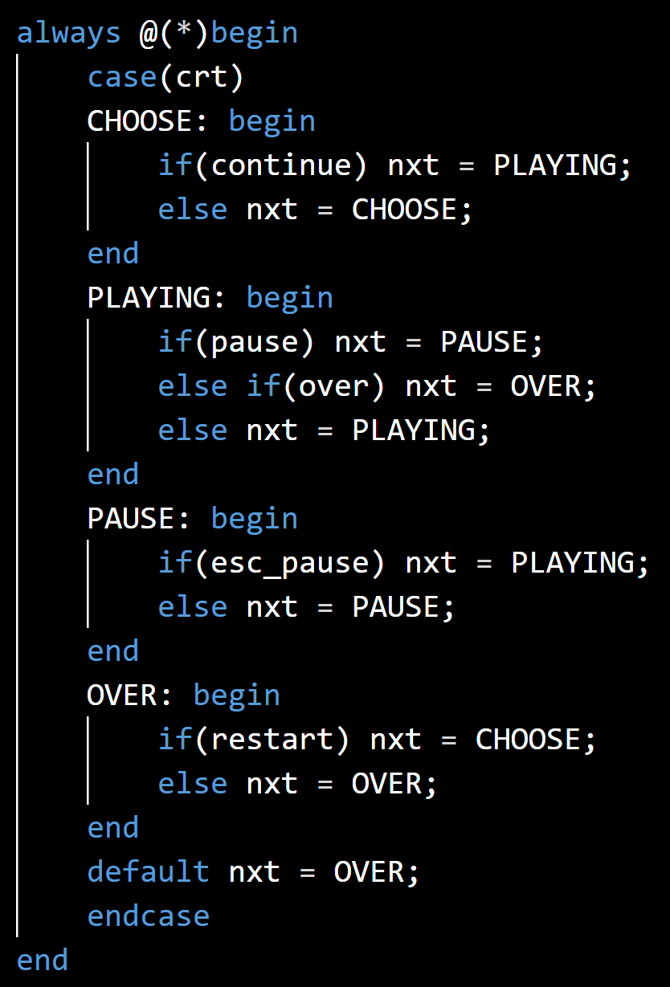
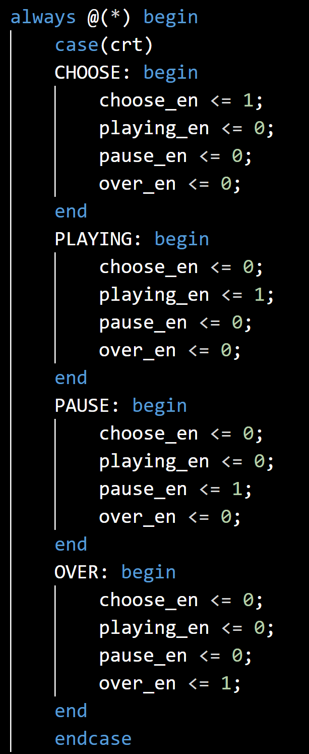
主状态机
Main Finite State Machine
两段式设计，保证了各状态使能信号的及时发出；
只负责“通知”其他组件当前状态，而不负责调配各组件的输入信号和输出信号，最大程度上避免了设计上不必要的错误；
发出信号为持续信号，保证了状态的稳定性。某些组件需要脉冲，只需要取其使能信号边沿即可。

Slide 14
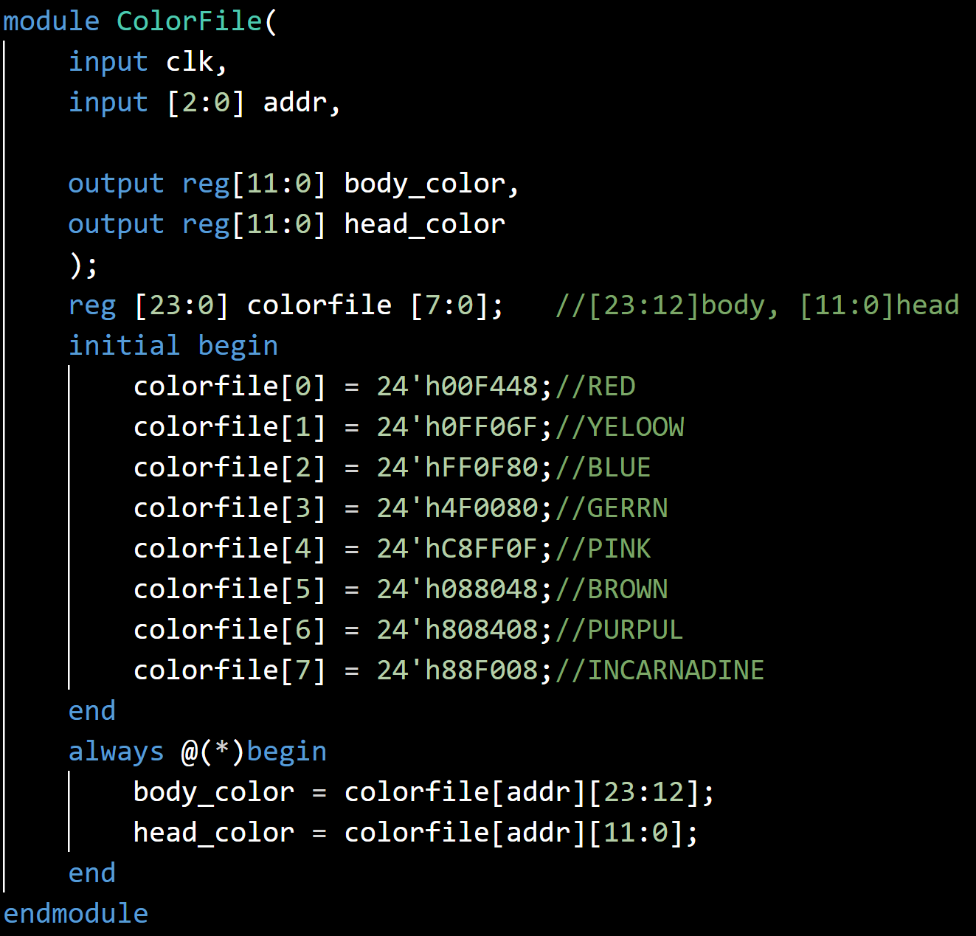
颜色选择——色库
Choose Color
只存储8种颜色，可以采用类似于DRAM的存储方式，即送入地址后立即送出颜色；
高12位为身体颜色，低12位为头部颜色；
地址填满3位宽，方便循环选色。

Slide 15
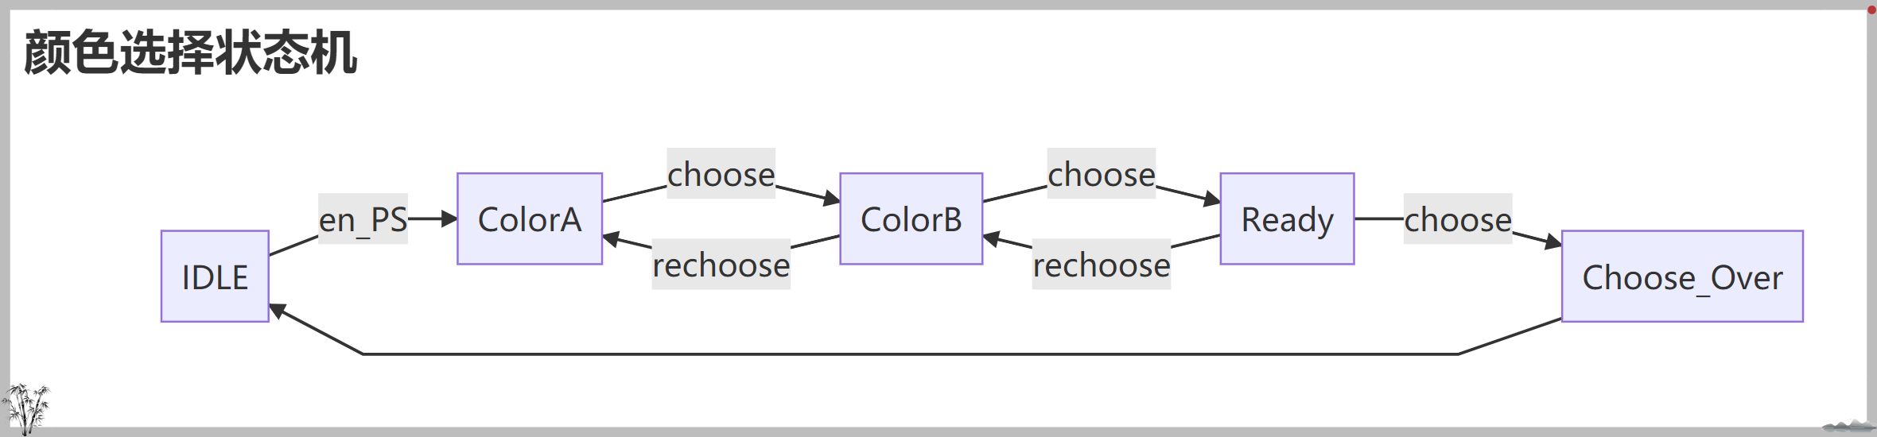
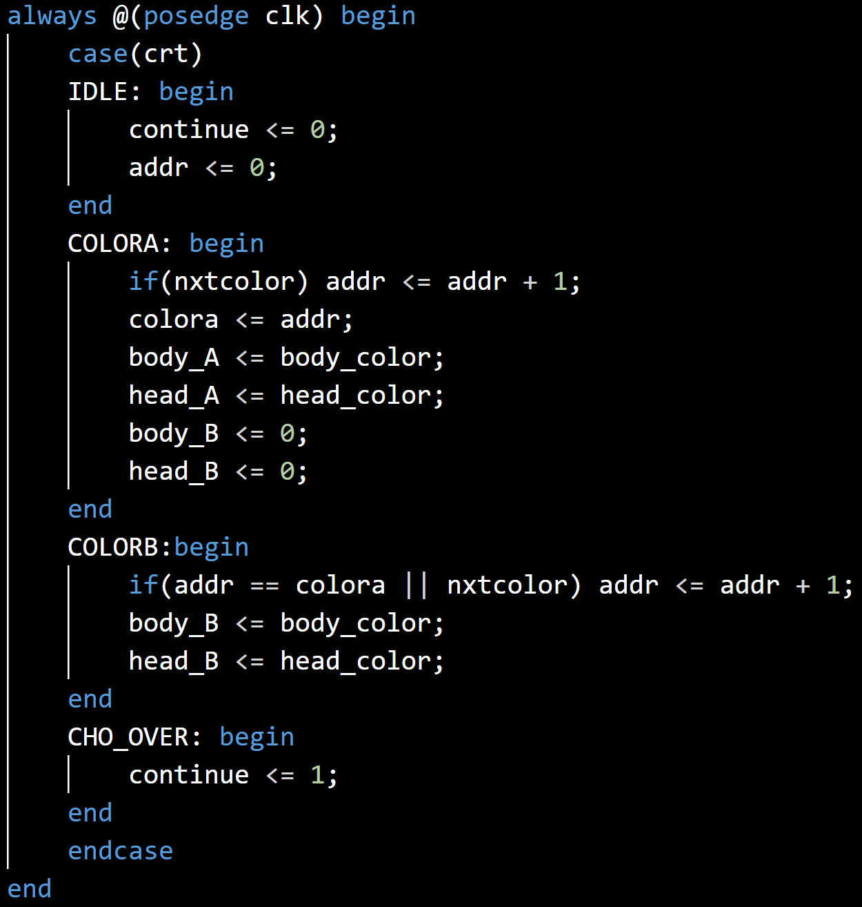
颜色选择
Choose Color
三段式设计，可以准确给出稳定一个周期的continue信号；
Ready状态：给予B玩家重选颜色的余地；
en_PS：对主状态机给出的使能信号取边沿，保证此流程只执行一次；
寄存器通过记录A已经选择的颜色，使B不能选择相同的颜色，便于区分不同玩家。

Slide 16
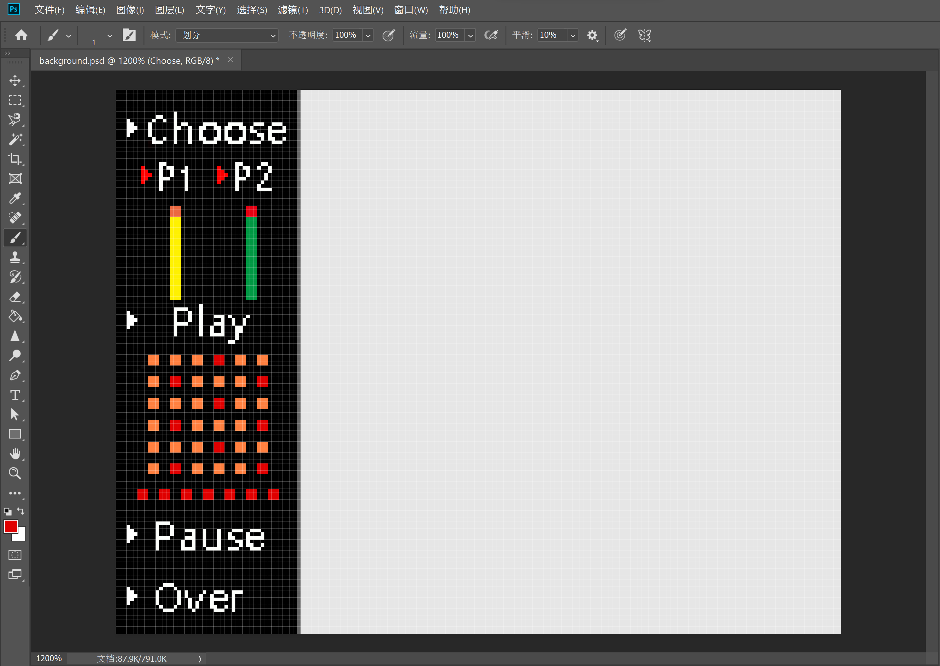
信息显示
Information
使用Photoshop进行像素构图；
使用Python将图片转换为12位RGB颜色，并直接生成COE文件。
状态指示箭头：单一状态下只会显示唯一的箭头；
胜者标识箭头：唯一指向本局赢家；
食物数量计数：方块数代表当前剩余食物数量；
特殊食物增益量：特殊食物增益会随时间流逝，这里也使用方格进行标识。
状态指示箭头
胜者标识箭头
样例蛇
食物数量计数
特殊食物增益量

Slide 17
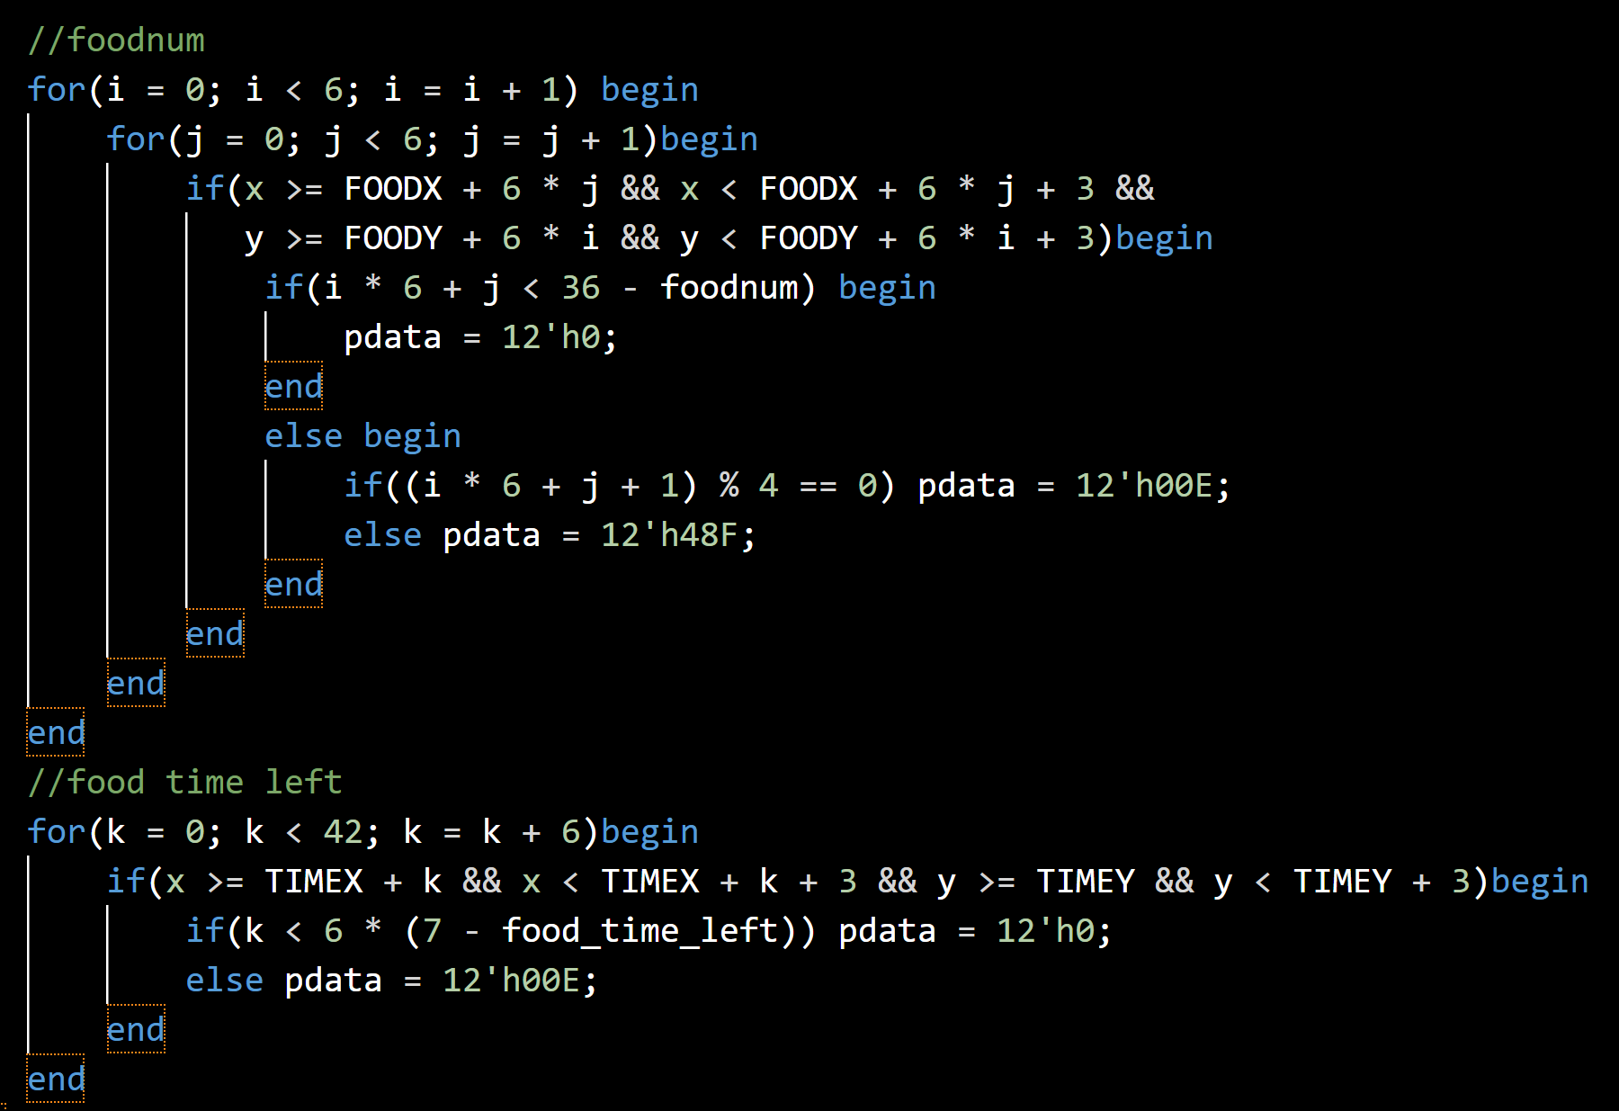
信息显示——食物
Information
每4个食物就会出现一个大食物，因此在基础设计上增加了不同食物的颜色区分。模4运算事实上是和十进制下的3取与运算，因此基本不会出现延迟。
if判别的说明：由于蛇吃食物的速度是人眼可以分辨级别的，且需要比较的数字位数并不多，因此不会出现比较器错误输出的情况。
颜色区分

Slide 18
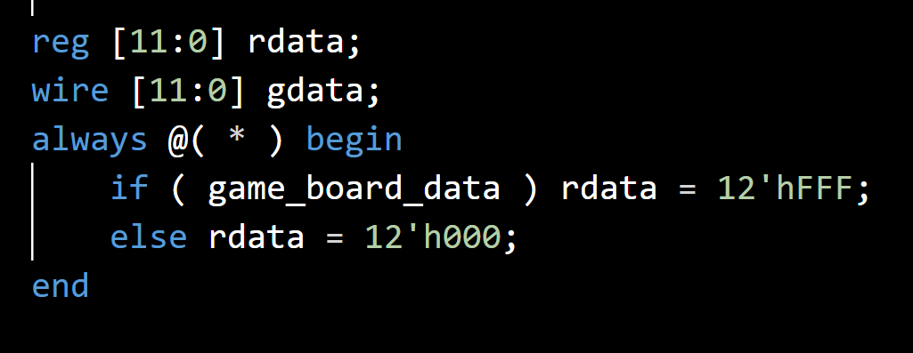
画布存储
Memory
Game Board
A
每个存储单元有且仅有1位宽的数据，用于标识该位置是游戏界面还是信息显示界面，大大节省存储空间，颜色则由Display模块进行合成。

Slide 19
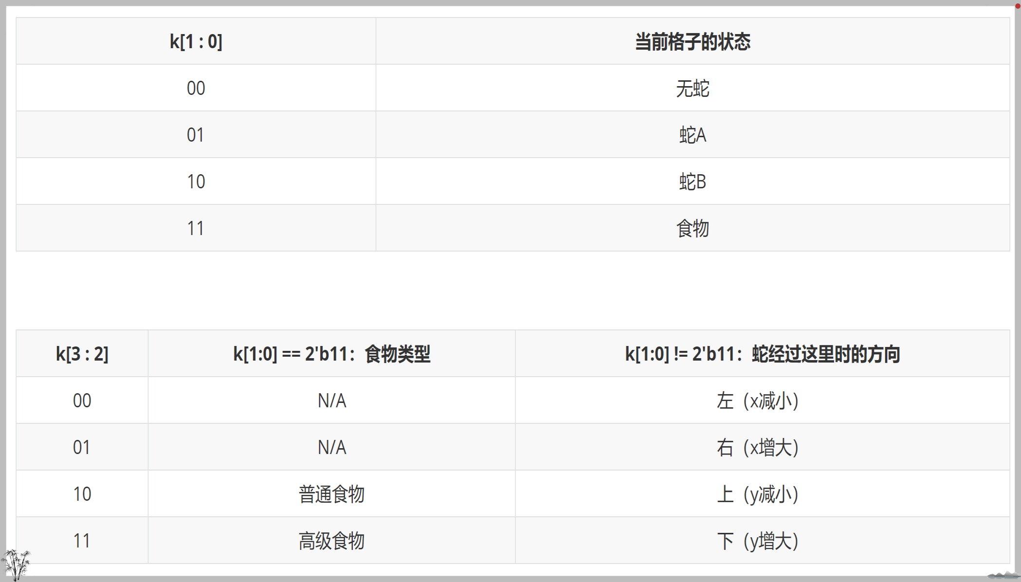
画布存储——蛇的信息
Memory——Snake Infomation
Snake Info
B
寻址空间：75 X 75
寻址能力：16bit
数据构成：[15:4]为当前单元的颜色，其余4位见右表

Slide 20
03
难点突破与性能分析
Breaking through the difficulties
and the analysis of the program
Notes:
全局英文字体：Arial
全局中文字体：微软雅黑
无用到特殊字体，建议使用微软OFFICE2013或2016演示，效果更佳
感谢你的购买
更多作品，请访问作者主页，为你职场助力。
售后服务QQ：835692134

Slide 21
大型组合逻辑
Combination Logic
食物剩余——最大化减小延迟
36个食物的矩阵显示，一个很直观的思路是调用除法器，但除法器存在给当前50MHz时钟电路带来信号延迟；
借助二重for循环，我们得以用最基本的加法以及简单的乘法对每个位置的方块进行独立判断，并决定是否显示；

Slide 22
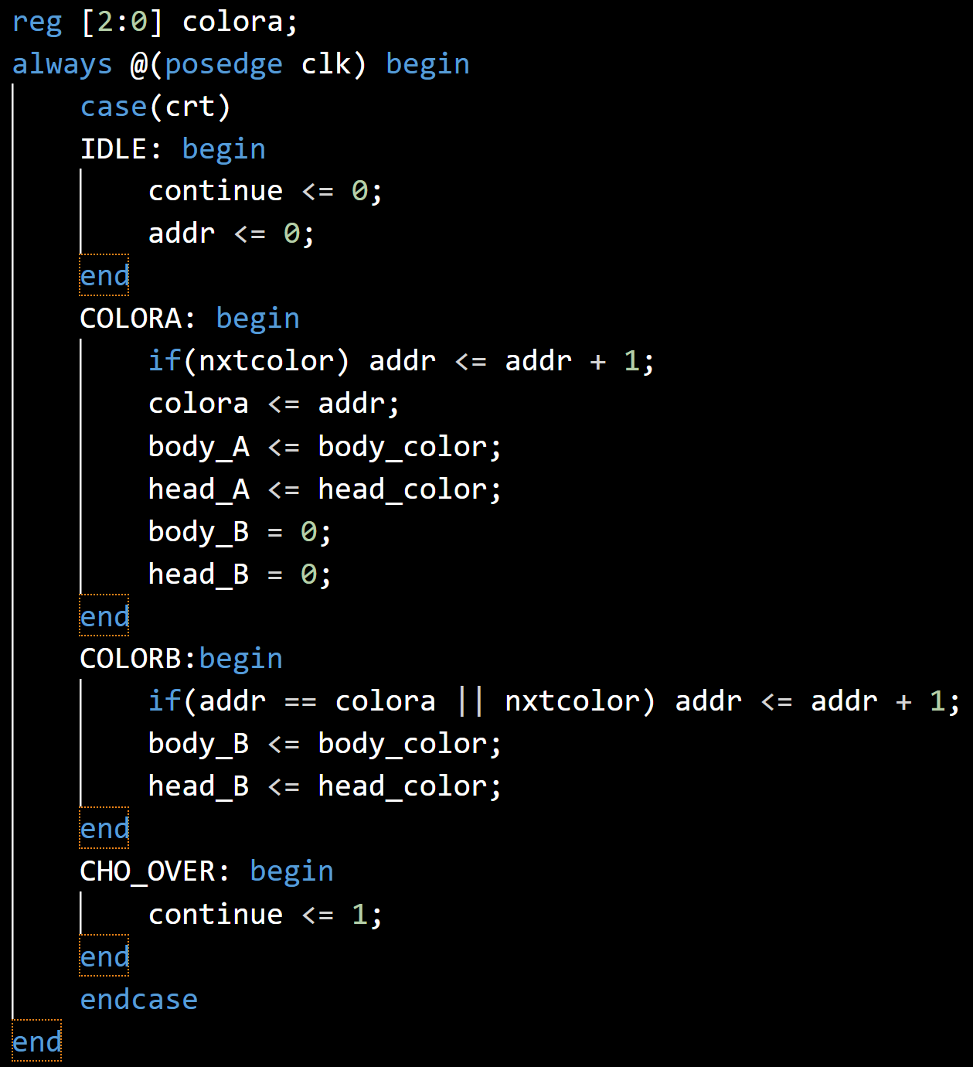
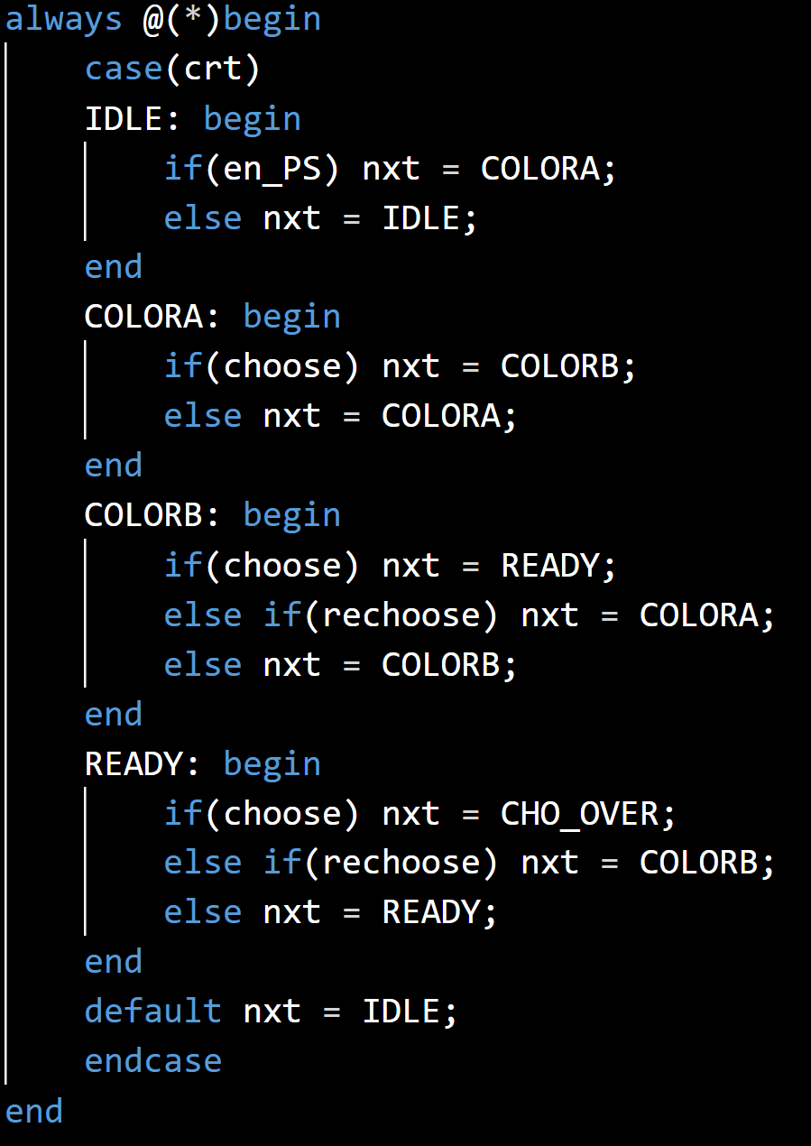
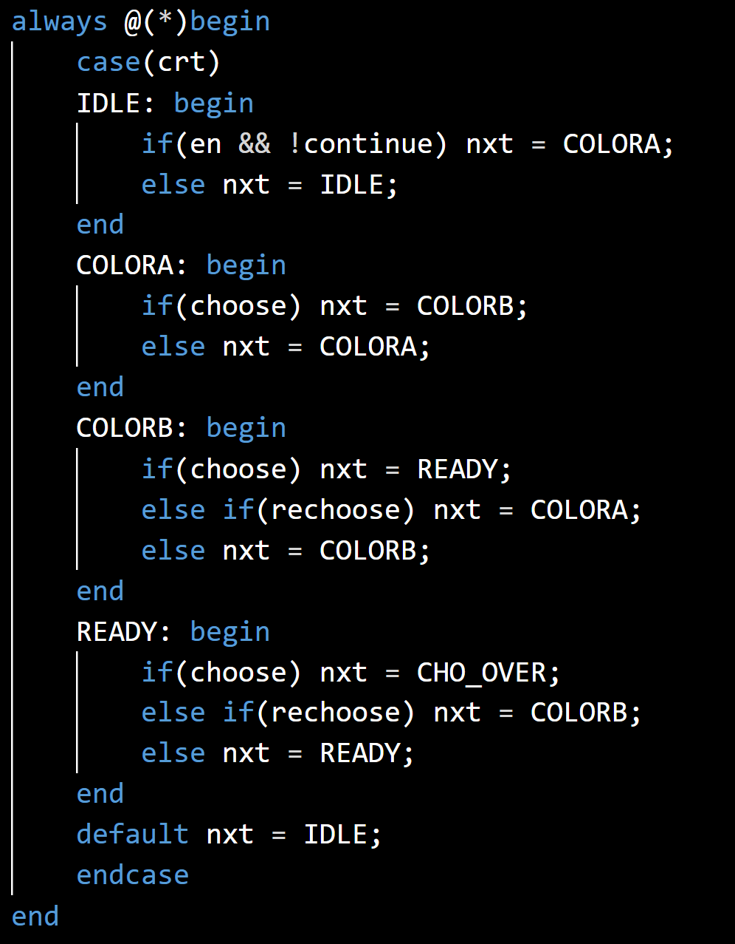
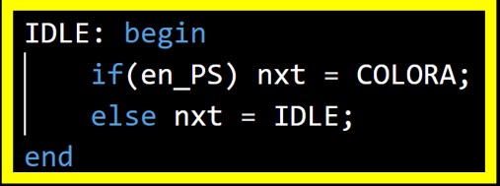
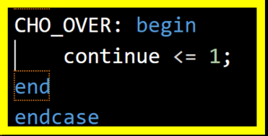
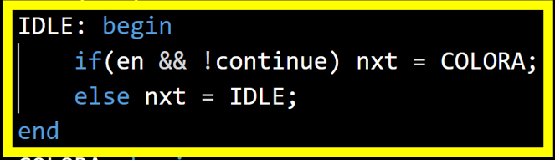
自反馈陷阱
Self-feedback Trap

Slide 23
04
实验总结
Summary
Notes:
全局英文字体：Arial
全局中文字体：微软雅黑
无用到特殊字体，建议使用微软OFFICE2013或2016演示，效果更佳
感谢你的购买
更多作品，请访问作者主页，为你职场助力。
售后服务QQ：835692134

Slide 24
项目历程
The process of the project
12.16 将两大功能模块进行逐步测试并装配
1
12.11 就初步完成的功能模块之间的信号传递进行细致讨论
FINISH
DEBUG
12.19 10:32
DESIGN
12.9 确定选题和功能模块
12.17——12.19 针对一些极为细节的问题进行集中讨论和研究，并开发DEBUG方法进行测试
DISCUSS
START

Slide 25
收获与感想
Harvest and Feeling
状态机的设计
前期规划
看起来十分简单的游戏，状态机层数和状态数远远超乎我们的想象，特别是当“吃进食物”之后，循环状态复杂度令人咋舌，这集中体现了前期规划的重要性。
对于细致到任何一个负责状态转换的时钟周期都不能出错的硬件，状态图的规划和各状态工作的分配至关重要，且在实现时也要时刻跟踪每个变量的状态。
分工与合作
在本次项目中，有效的分工使得我们可以独立关注自己的模块，设计完毕后再对合作伙伴的模块进行理解与交流，很有可能“旁观者清”。

Slide 26
[序号]主要责任者.文献题名[文献类型标识].出版地：出版者，出版年.起止页码（任选）.
[序号]主要责任者.文献题名[文献类型标识].出版地：出版者，出版年.起止页码（任选）.
[序号]主要责任者.文献题名[文献类型标识].出版地：出版者，出版年.起止页码（任选）.
[序号]主要责任者.文献题名[文献类型标识].出版地：出版者，出版年.起止页码（任选）.
参考文献
REFERENCES
[序号]主要责任者.文献题名[文献类型标识].出版地：出版者，出版年.起止页码（任选）.
Notes:
全局英文字体：Arial
全局中文字体：微软雅黑
无用到特殊字体，建议使用微软OFFICE2013或2016演示，效果更佳
感谢你的购买
更多作品，请访问作者主页，为你职场助力。
售后服务QQ：835692134

Slide 27
致谢
语大义之方，论万物之理，受益终生!
小组：LED
成员：乐亦康 马子睿
(Legendary Elaborate Digit)
Notes:
全局英文字体：Arial
全局中文字体：微软雅黑
无用到特殊字体，建议使用微软OFFICE2013或2016演示，效果更佳
感谢你的购买
更多作品，请访问作者主页，为你职场助力。
售后服务QQ：835692134

